Slide 1
Search and Optimization

Slide 2
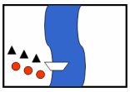

Search Space(State Space)
Quiz : 선교사-식인종 강 건너기
2인용 배를 타고 강을 건널 때 어디서든 선교사 수가 식인종보다 적어서는 안됨
▲ m: 선교사
● c: 식인종
Computer로 어떻게 해결?

Slide 3
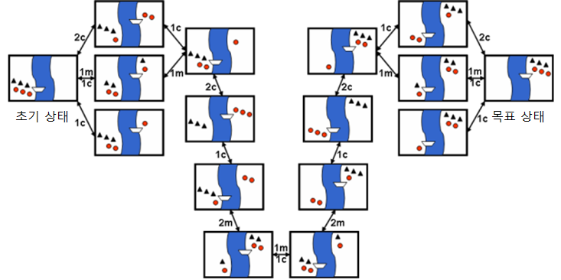
▲ m: 선교사
● c: 식인종
State Space(Problem Space) : 문제 해결 즉 목표 상태가 될 때까지 초기 상태로부터 도달 할 수 있는 모든 상태들의 집합
State Space Graph : State Space에서 각 행동에 따른 상태의 변화를 나타낸 그래프(노드: 상태, 링크:행동)

Slide 4
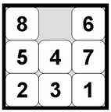

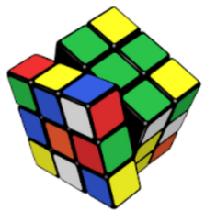
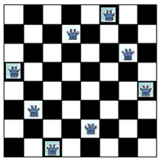
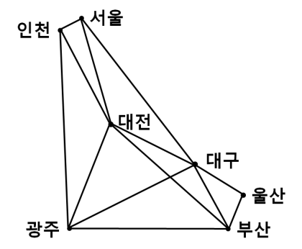
8-퍼즐
틱-택-토(tic-tac-toe)
루빅스큐브 (Rubik’s cube)
순회 판매자 문제 (traveling salesperson problem, TSP)
8-퀸

Slide 5
State Space Graph : 8 puzzle
Initial State
Node = state
2
8
3
1
6
4
7
5
2
8
3
2
8
3
2
8
3
Link = Operation
Level 1
1
6
4
1
4
1
6
4
7
5
7
6
5
7
5
Level 2
2
8
3
2
8
3
2
3
2
8
3
2
8
3
6
4
1
4
1
8
4
1
4
1
6
1
7
5
7
6
5
7
6
5
7
6
5
7
5
4
8
3
2
8
3
8
3
2
8
3
2
3
2
3
2
8
2
8
3
2
8
3
2
8
2
6
4
6
4
2
1
4
1
4
1
8
4
1
8
4
1
4
3
1
4
5
1
6
1
6
3
1
7
5
1
7
5
7
6
5
7
6
5
7
6
5
7
6
5
7
6
5
7
6
7
5
4
7
5
4
………
Level n
2
8
2
8
3
8
3
2
8
3
2
3
2
8
8
3
1
2
3
2
5
3
2
3
1
4
3
6
4
2
6
4
1
4
1
8
4
1
6
3
2
1
4
4
5
6
1
6
1
8
4
7
6
5
1
7
5
1
7
5
7
6
5
7
6
5
7
5
4
7
6
5
7
8
7
8
4
7
6
5
Goal

Slide 6
Blind Search
1. Depth First Search(깊이 우선 탐색)
초기 노드에서 시작하여 깊이 방향으로 탐색
목표 노드에 도달하면 종료
더 이상 진행할 수 없으면, 백트랙킹(backtracking, 되짚어가기)
방문한 노드는 재방문하지 않음
A
A B F G C H I N D J O P E K L Q
B
C
D
E
F
G
H
I
J
K
L
M
N
O
P
Q

Slide 7
장점
- 탐색과정에서 메모리 사용은 선형적으로 증가하여 효율적인 메모리 사용 가능
단점
- State space tree에서 깊이가 제한되지 않으면 문제 해결 보장 불가
- 최단 경로 해 탐색 보장 불가

Slide 8
2. Breadth First Search(너비 우선 탐색)
초기 노드에서 시작하여 모든 자식 노드를 확장하여 생성
목표 노드가 없으면 단말노드에서 다시 자식 노드 확장
A
A B C D E F G H I J K L M N O P Q
B
C
D
E
F
G
H
I
J
K
L
M
N
O
P
Q

Slide 9
장점
- 해가 존재한다면 반드시 탐색 가능
- 최적의 해 탐색 가능
단점
- 메모리 사용이 exponential하게 증가

Slide 10
3. Iterative Deepening Search(반복적 깊이 심화 탐색)
깊이 한계가 있는 깊이 우선 탐색을 반복적으로 적용
ⓐ
ⓑ
ⓒ
Level 0: ⓐ
Level 1: ⓐ,ⓑ,ⓒ
Level 2: ⓐ,ⓑ,ⓓ,ⓔ,ⓒ,ⓕ,ⓖ
Level 3: ⓐ,ⓑ,ⓓ,ⓗ,ⓘ,ⓔ,ⓙ,ⓚ,ⓒ,ⓕ,ⓛ,ⓜ,ⓖ,ⓝ,ⓞ
Level 4: ⓐ,ⓑ,ⓓ,ⓗ,ⓘ,ⓟ,ⓔ,ⓙ,ⓚ,ⓒ,ⓕ,ⓛ,ⓠ
ⓓ
ⓔ
ⓕ
ⓖ
ⓗ
ⓘ
ⓙ
ⓚ
ⓛ
ⓜ
ⓝ
ⓞ
ⓟ
ⓠ
목표 상태

Slide 11
장점
- 최적의 해 탐색 가능
- 효율적인 메모리 사용
단점
- 반복적으로 깊이 우선 탐색을 실시함에 따라 비효율성이 존재하나 BFS에 비해 크게 늘지는 않음

Slide 12
4. Bidirectional Search(양방향 탐색)
초기 노드와 목적 노드에서 동시에 BFS 진행
중간에 만나도록 하여 초기 노드에서 목표 노드로의 최단 경로를 찾는 방법
초기 상태
목표 상태
BFS와 같은 효과, 그러나 적은 수의 노드를 생성함으로 메모리 사용과 시간에서 유리

Slide 13
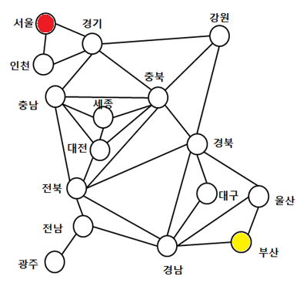
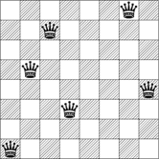
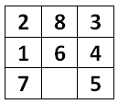

Heuristic Search(정보이용 탐색)
Heuristic : a method of learning or solving problems that allows people to discover things themselves and learn from their own experiences
신속하게 어림짐작
Heuristic 비용 추정
제자리에 있지 않는 타일의 개수
충돌하는 회수
현재 위치에서 목적지까지 직선 거리

Slide 14
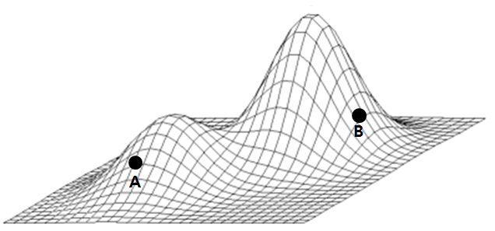
1. Hill Climbing
현재 노드에서 휴리스틱에 의한 평가값이 가장 좋은 이웃 노드 하나를 확장해 가는 탐색 방법
Local optimal solution problem
Different starting point, Iteration

Slide 15

2. Best First Search(최상 우선 탐색)
확장 중인 노드들 중에서 목표 노드까지 남은 거리가 가장 짧은 노드를 확장하여 탐색
남은 거리를 정확히 알 수 없으므로 휴리스틱 사용
2 | 8 | 3
1 | 6 | 4
7 |  | 5
ⓐ 4
2 | 8 | 3
1 | 6 | 4
 | 7 | 5
2 | 8 | 3
1 |  | 4
7 | 6 | 5
2 | 8 | 3
1 | 6 | 4
7 | 5
ⓑ 5
ⓒ 3
ⓓ 5
2 | 8 | 3
 | 1 | 4
7 | 6 | 5
2 |  | 3
1 | 8 | 4
7 | 6 | 5
2 | 8 | 3
1 | 4
7 | 6 | 5
ⓔ 3
ⓕ 3
ⓖ 4
 | 8 | 3
2 | 1 | 4
7 | 6 | 5
2 | 8 | 3
7 | 1 | 4
 | 6 | 5
ⓗ 3
ⓘ 4
휴리스틱 비용 : 제자리가 아닌 타일의 개수
8 |  | 3
2 | 1 | 4
7 | 6 | 5
ⓙ 3

Slide 16
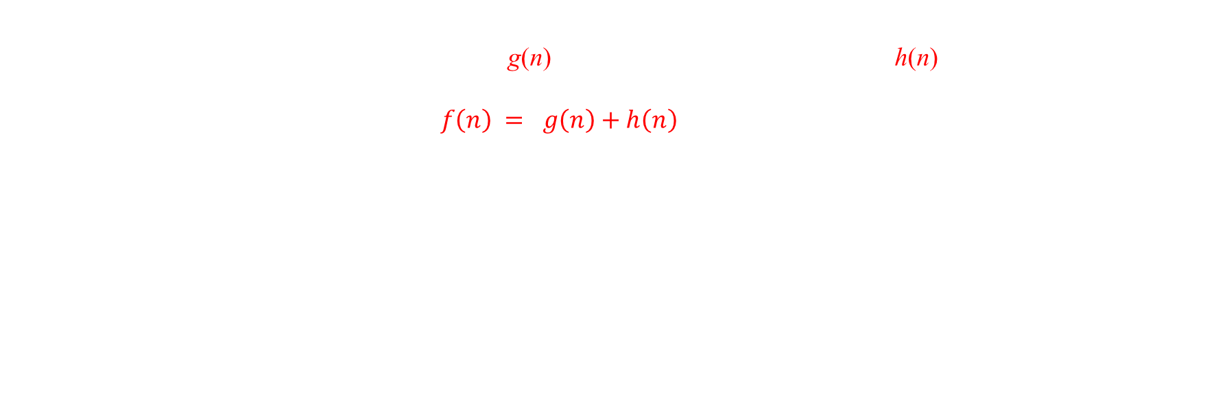
3. A* Search
목표를 찾는 것 뿐만 아니라 목표 상태로 도달하는데 소요되는 비용을 최소화 필요
$f\left(n\right) :$노드 n 을 경유하는 전체 비용
현재 노드 n까지 이미 투입된 비용 g(n)과 목표 노드까지의 남은 비용 h(n)의 합
$$f\left(n\right) = g\left(n\right)+h\left(n\right)$$
$h(n)$ : 남은 비용의 정확한 예측 불가
$\hat{h}\left(n\right)$ : $h(n)$에 대응하는 휴리스틱 함수(heuristic function)
$\hat{f}\left(n\right) :$노드 n 을 경유하는 추정 전체 비용
$$\hat{f}\left(n\right)=g\left(n\right)+ \hat{h}(n)$$
A* 알고리즘은 추정 전체비용 $\hat{f}\left(n\right)$을 최소로 하는 노드를 확장해 가는 방법

Slide 17

8-퍼즐 문제의 A* 알고리즘 적용
2 | 8 | 3
1 | 6 | 4
7 |  | 5
0+4
2 | 8 | 3
1 | 6 | 4
 | 7 | 5
2 | 8 | 3
1 |  | 4
7 | 6 | 5
2 | 8 | 3
1 | 6 | 4
7 | 5
1+5
1+3
1+5
만일 휴리스틱 함수 모$든 n에 대해 \hat{h}(n)$ ≤ $h\left(n\right)$, A* 알고리즘은 항상 최적해를 갖게 됨
- 결$국, 휴리스틱 함수 \hat{h}(n)$ 을 얼마나 잘 추정하는 지에 따라 A* 알고리즘의 성능 결정
2 | 8 | 3
 | 1 | 4
7 | 6 | 5
2 |  | 3
1 | 8 | 4
7 | 6 | 5
2 | 8 | 3
1 | 4
7 | 6 | 5
2+3
2+3
2+4
 | 8 | 3
2 | 1 | 4
7 | 6 | 5
2 | 8 | 3
7 | 1 | 4
 | 6 | 5
 | 2 | 3
1 | 8 | 4
7 | 6 | 5
2 | 3
1 | 8 | 4
7 | 6 | 5
3+3
3+4
3+2
3+4
1 | 2 | 3
 | 8 | 4
7 | 6 | 5
4+1
1 | 2 | 3
8 |  | 4
7 | 6 | 5
1 | 2 | 3
7 | 8 | 4
7 | 6 | 5
5+0
5+2
목표 상태

Slide 18
Search in Game
Game State Tree : 상대가 있는 게임에서 자신과 상대방의 가능한 게임 상태
- 자신의 순서에서는 최대한 유리한 상태 선택, 상대방 순서에서는 최대한 불리한 상태 선택
- 많은 수를 볼 수록 유리
 | X
자신
상대방
O
 | X
 | O
 | X
 |  | O
 | X
 | X | O
 | X
 |  | O
 | X
 | O
 | X
O
O | X
자신
 | X
 | X
 |  | O
 |  | X
 | X
 |  | O
. . .
X | X
 |  | O

Slide 19
1. Mini-Max 알고리즘
MAX 노드 : 자신에 해당하는 노드로 자기에게 유리한 최대값 선택
MIN 노드 : 상대방에 해당하는 노드로 최소값 선택
단말 노드부터 위로 올라가면서 최소(minimum)-최대(maximum) 연산을 반복하여 자신이 선택할 수 있는 방법 중 가장 좋은 것은 값을 결정
6
자신 MAX
3
6
5
상대방 MIN
5
3
6
7
5
8
자신 MAX
5
4
3
6
6
7
5
8
6
상대방 MIN
5
6
7
4
5
3
6
6
9
7
5
9
8
6
자신 MAX
판세 평가값

Slide 20
2. α-β Prunning
Mini-Max 알고리즘에서 모든 트리를 탐색할 필요가 있을까?
A
자신 MAX
B
C
어떤 노드에 값이 있다면
Max node에서는 하한 값, Min node에서는 상한 값 역할
상대방 MIN
F
G
D
11
12
E
9
30

Slide 21
검토할 필요가 없는 부분은 탐색 제외
- 깊이 우선 탐색으로 MAX 노드와 MIN 노드의 값을 결정하면서
α cut-off : MIN 노드의 현재값이 부모노드의 현재 값보다 작거나 같으면, 나머지 자식 노드 탐색 중지
β cut-off : MAX 노드의 현재값이 부모노드의 현재 값보다 같거나 크면, 나머지 자식 노드 탐색 중지
3
자신 MAX
6
5
6
상대방 MIN
3
5
5
3
6
7
5
자신 MAX
5
7
7
상대방 MIN
4
3
6
6
5
5
6
7
4
5
3
6
6
9
7
5
9
8
6
자신 MAX
α cut-off

Slide 22
Where alpha, beta cut-off?
MAX
MIN
MAX
75
60
MIN
30
50
20
30
60
20
50
80
90
20

Slide 23
Where alpha, beta cut-off?
MAX
MIN
α Cut-off
MAX
75
60
β Cut-off
MIN
30
50
20
30
60
20
50
80
90
20

Slide 24
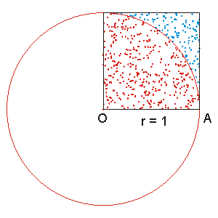


3. Monte Carlo Tree Search
Monte Carlo Simulation : 난수를 이용하여 함수의 값을 확률적으로 계산하는 알고리즘
예) $π 값$ 계산
- Uniform Distribution으로 정사각형내 점 선택
- 충분히 반복한 후
$$\frac{원 안의 샘플 개수}{전체 샘플의 개수} ≒ \frac{π}{4}$$
Mini-Max 알고리즘은 최적의 해를 찾을 수 있으나 모든 게임 트리를 탐색
Alpha-Beta Prunning은 효율적이지만 여전히 대부분의 게임 트리 탐색 필요

Slide 25
Monte Carlo Tree Search
- 랜덤한 게임 플레이를 반복하고 그 결과를 반영하여 최선의 결과를 선택
- 최적의 해를 보장하지는 않지만 대규모 게임 트리에 적용 가능
- 제한 시간에 맞추어 탐색(Random Play → 탐색 시간이 길 수록 더 나은 결과)

Slide 26
Monte Carlo Tree basic Idea
- 나와 상대방은 왼쪽과 오른쪽 둘 중 하나 선택 가능
- 게임이 끝날 때까지 랜덤하게 선택
- 4번 시도했더니 왼쪽 선택 시 2번 이기고 오른쪽 선택 시 2번 패배, 어느 쪽 선택?
win
win
loss
loss

Slide 27
- 3번 시도했더니 왼쪽 선택 시 2번 이기고 오른쪽 선택 시 1번 패배, 어느 쪽 선택?
- 4번 시도했더니 왼쪽 선택 시 2번 이기고 1번 패배, 오른쪽 선택 시 1번 패배, 어느 쪽 선택?
win
win
loss
win
loss
win
loss
Exploitation
Exploration

Slide 28
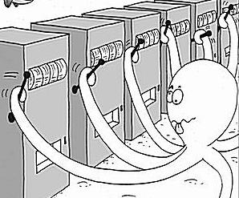
Multi Armed Bandit(MAB) Problem
- n개의 슬롯머신에서 한 번에 1개의 슬롯머신만 시도 가능
- 각 슬롯머신은 각각 다른 승률
- 정해진 시간동안 수익을 극대화하려면?
Greedy, ε-Greedy, adaptive ε-Greedy
Upper Confidential Bound(UCB)
Thomson Sampling
Microsoft Reaesrch

Slide 29
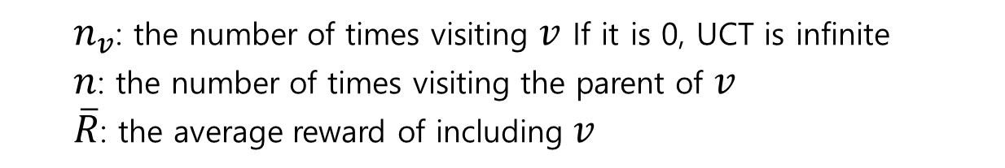

Exploitation & Exploration
- 현재의 랜덤 승률이 높은 쪽(Exploitation)으로 선택할 지 안 가본 노드(Exploration)를 선택할지 Scoring → UCT(Upper Confidence Bound for Trees)
$$UCT\left(v\right)=\overline{R}+C\sqrt{\frac{2\log_{e}n}{n_{v}}}$$
Exploitation
Exploration
$n_{v}$: the number of times visiting $v$ If it is 0, UCT is infinite
$n$: the number of times visiting the parent of $v$
$\overline{R}$: the average reward of including $v$

Slide 30
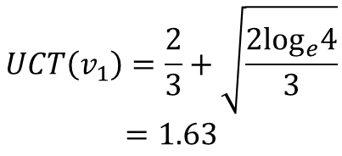
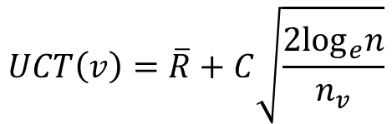
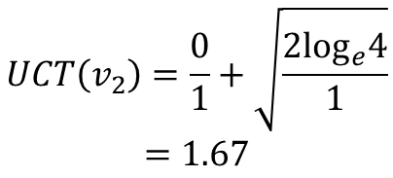
Example
$$UCT\left(v\right)=\overline{R}+C\sqrt{\frac{2\log_{e}n}{n_{v}}}$$
UCT 값이 높다는 것은 승률이 높거나, 높지는 않아도 탐색해볼 만 한 노드라는 의미
(4,2) = (visit count, # of wins)
(3,2)
(1,0)
$$UCT\left(v_{1}\right)=\frac{2}{3}+\sqrt{\frac{2\log_{e}4}{3}}$$
$$=1.63$$
$$UCT\left(v_{2}\right)=\frac{0}{1}+\sqrt{\frac{2\log_{e}4}{1}}$$
$$=1.67$$
win
lose
win
lose

Slide 31
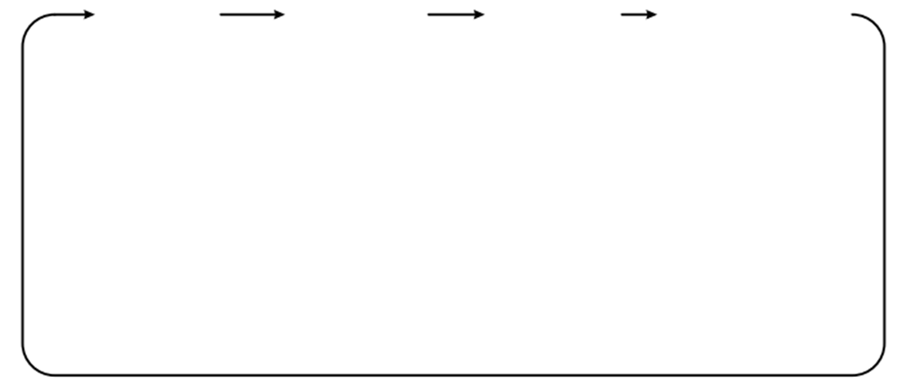
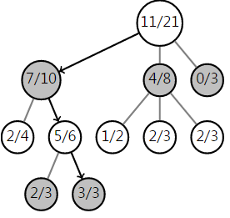
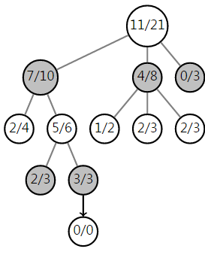
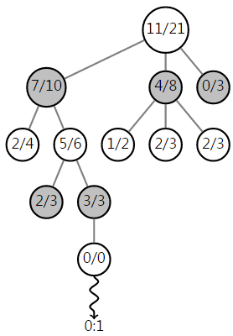
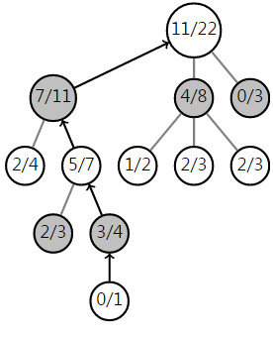
Monte Carlo Tree Search
- 다음 수를 선택하기 위해 가능한 많은 시도를 해보고 그 결과에 따라 선택
- 1 try : Selection(선택) → Expansion(확장) → Simulation → Back Propagation(역전파)
선택
확장
시뮬레이션
역전파
이긴 횟수
게임수(방문수)

Slide 32
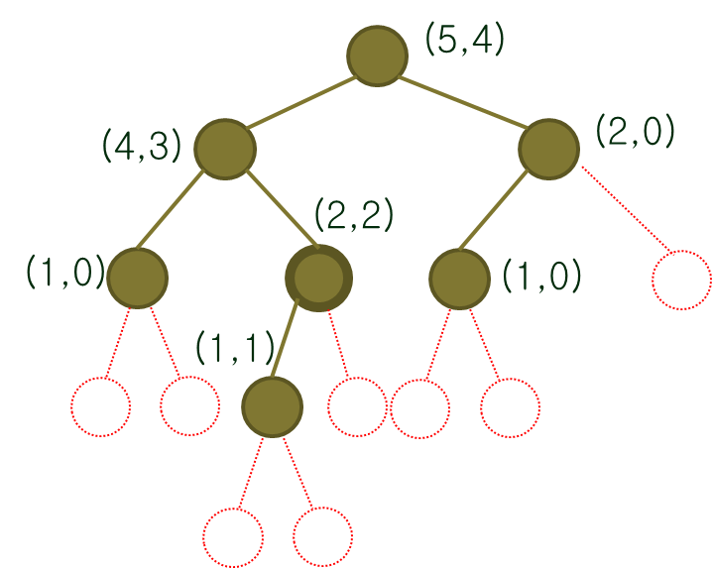
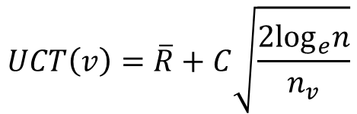




Selection(선택) : 현재 노드에서 UCT 값이 가장 큰 child node를 선택하면서 방문하지 않은 child node까지 탐색
: expanded (visited) node
: non-visited child of visited node, UCT = ∞
$$1.647=\frac{3}{4}+\sqrt{\frac{2\log_{e}5}{4}}$$
$$1.269=\frac{0}{2}+\sqrt{\frac{2\log_{e}5}{2}}$$
$$UCT\left(v\right)=\overline{R}+C\sqrt{\frac{2\log_{e}n}{n_{v}}}$$
$$1.665=\frac{0}{1}+\sqrt{\frac{2\log_{e}4}{1}}$$
$$2.177=\frac{2}{2}+\sqrt{\frac{2\log_{e}4}{2}}$$

Slide 33
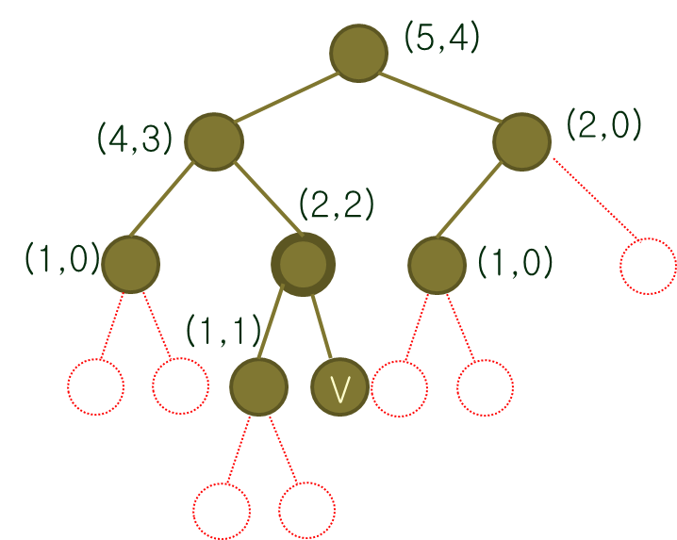
Expansion(확장) : 선택된 노드의 child 노드 중 아직 방문하지 않은 노드를 확장
A
B
A or B? B의 UCT 값은 ∞

Slide 34
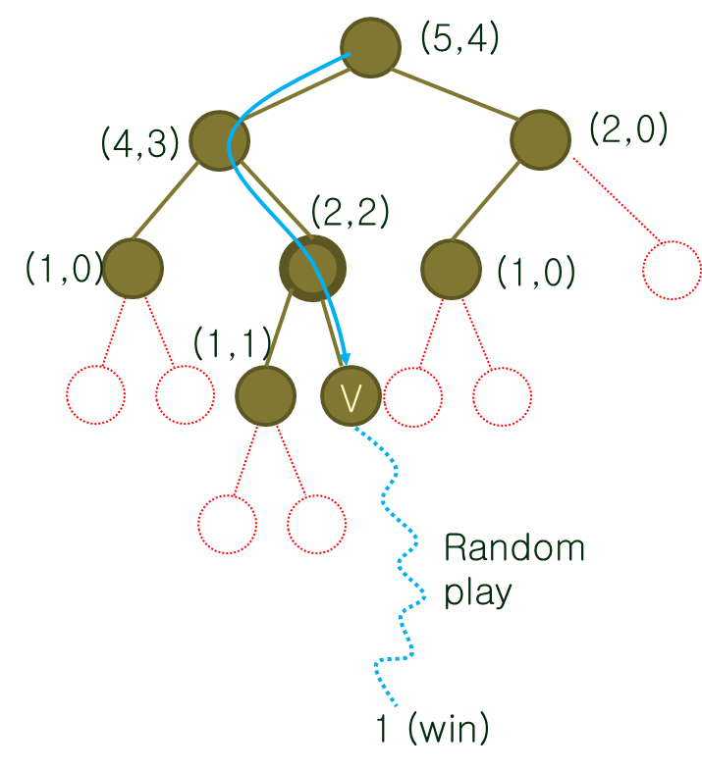
Evaluation(평가) : 현재 선택된 path가 얼마나 좋은지 평가
- 새롭게 확장된 노드에서 랜덤 플레이(Monte Carlo Simulation)
Win : 1(possibly good) Lose : 0 (possibly bad)

Slide 35

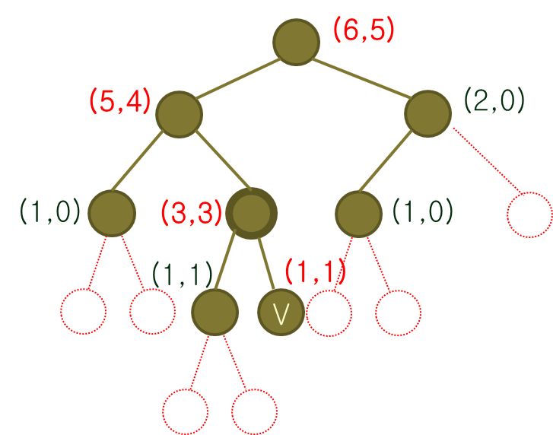
Back Propagation(역전파) : 선택한 path의 각 노드별로 승률과 방문회수를 업데이트한 후 UCT 값을 다시 계산
Random
play
1 (win)

Slide 36

Example
- 1st Random Try
Selection
Expansion
Evaluation
Back Propagation
(0,0)
(1,1)
(1,1)
$$UCT=∞$$
$$UCT=∞$$
1 (win)

Slide 37

Example
- 2nd Random Try
Selection
Expansion
Evaluation
Back Propagation
(1,1)
(2,1)
$$UCT=1$$
(1,1)
(1,1)
(1,0)
$$UCT=∞$$
0 (lose)

Slide 38


Example
- 3rd Random Try
Selection
Expansion
Evaluation
Back Propagation
(2,1)
(3,1)
$$UCT=2.18$$
$$UCT=1.18$$
(1,1)
(1,0)
(2,1)
(1,0)
(1,0)
0 (lose)

Slide 39




Example
- 4th Random Try
Selection
Expansion
Evaluation
Back Propagation
(3,1)
(4,2)
$$UCT=1.55$$
$$UCT=1.48$$
(1,0)
(2,1)
(1,0)
(3,2)
(1,0)
(1,0)
(1,1)
$$UCT=$$
$$1.18$$
$$UCT=$$
$$∞$$
1 (win)

Slide 40
Example
- 만약 시간 제약으로 지금 선택해야 한다면?
4th Random Try 결과
(4,2)
UCT = 1.628
UCT = 1.665
(3,2)
(1,0)
(1,0)
(1,1)

Slide 41
알파고의 탐색
바둑판 형세 판단을 위해 Monte Carlo Tree Search 사용
- 다만, Monte Carlo Simulation에서 무작위로 바둑을 두는 것이 아니라, 프로 바둑기사들의 기보를 학습한 확장정책망(rollout policy network)에서 제시한 확률 분포를 사용
- Monte Carlo Tree Search 결과에 별도로 학습된 DNN 가치망(value Network)을 함께 사용

Slide 42



























제약조건 만족문제
Back Tracking Search : DFS와 같이 변수에 허용되는 값을 하나씩 대입해서 만족값이 없으면 이전 단계로 복귀하여 다른 값을 대입

Slide 43
Optimization(최적화)
여러가지 허용되는 값들 중 주어진 기준을 가장 잘 만족하는 것을 선택
1. 조합 최적화
ex) Travelling Salesperson Problem
경로의 길이를 최소화하는 해는?
목적함수 : 최소 또는 최대화 하고자 하는 함수
Genetic Algorithm, Harmonic Search 등 meta heuristic 방법론 사용
(서울,인천,광주,부산,울산,대전,서울)
(서울,인천, 대전, 광주,부산,울산, 서울)

Slide 44
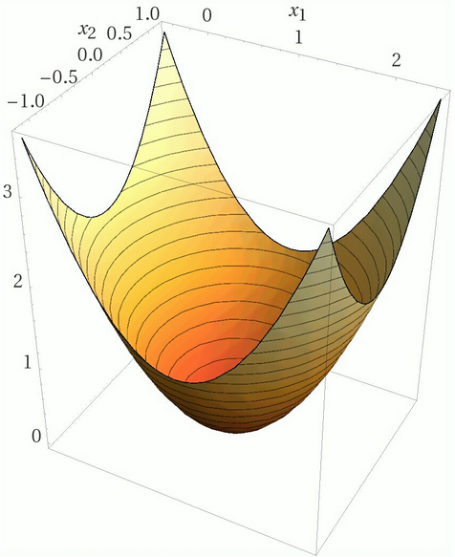





2. Function Optimization
어떤 목적 함수(objective function)가 있을 때, 이 함수를 최대로 하거나 최소로 하는 변수 값을 찾는 최적화 문제
Find $x_{1}, x_{2}$
which minimizes $f\left(x_{1},x_{2}\right)={(x_{1}−1)}^{2}+{x_{2}}^{2}$
목적함수
$$\frac{∂f(x_{1},x_{2})}{∂x_{1}}=2x_{1}−2=0$$
$$x_{1}=1$$
$$\frac{∂f(x_{1},x_{2})}{∂x_{2}}=2x_{2}=0$$
$$x_{2}=0$$

Slide 45
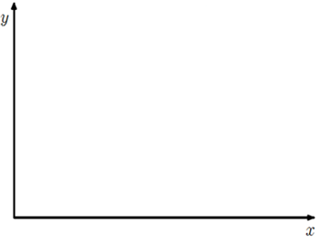





Regression(회귀) 문제의 최적 함수
- 주어진 데이터를 가장 잘 근사(approximation)하는 함수
- 최소 평균제곱법(least mean square method) : 오차 함수(error function) 또는 에너지 함수(energy function)를 최소로 하는 함수를 찾는 방법

Slide 46
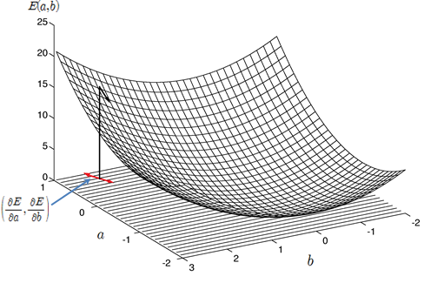



Gradient Descent Method(경사 하강법)
- Error Function의 gradient 반대 방향으로 움직여 가면서 최적의 파라미터를 찾는 방법
- Gradient : 각 파라미터에 대해 편미분한 벡터 $\left(\frac{∂E}{∂a},\frac{∂E}{∂b}\right)$
- 데이터의 입력과 출력을 이용하여 각 파라미터에 대한 gradient를 계산하여 파라미터를 반복적으로 조정
$a^{(t+1)}=$ $a^{(t)}−η\frac{∂E}{∂a}$
$a^{(t)}$: 현 시점에서 파라미터 a 값
$η$ : 학습율(0 < $η$ < 1)

Slide 47
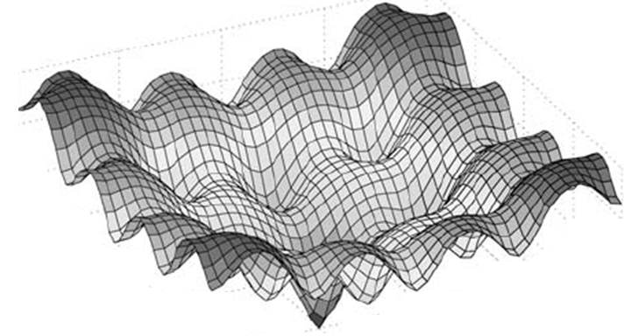
Gradient descent method(경사하강법)
회귀 모델, 신경망 등의 기본 학습 방법
Local minima(지역해)에 빠질 위험

